Slide 1
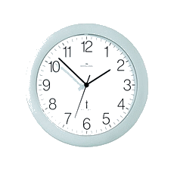


ZVEZNI ALI ANALOGNI
ZAPIS PODATKOV
Zdenko Potočar
1
Podatki so predstavljeni:
  Zvezno ali analogno
  Digitalno ali diskretno

Slide 2
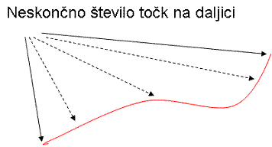
ZVEZNI ALI ANALOGNI
ZAPIS PODATKOV
ZVEZNO ALI ANALOGNO
V vsakdanjem življenju imamo pogosto opravka z zveznimi veličinami.
To so na primer fizikalne veličine, ki lahko zavzamejo poljubno vrednost.
To je povsem analogno temu, da imamo na premici in celo na daljici neskončno število točk.

Slide 3
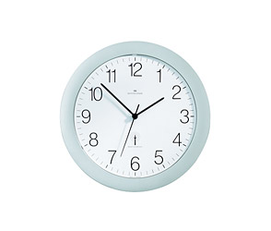
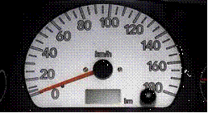

ZVEZNI ALI ANALOGNI
ZAPIS PODATKOV
Zdenko Potočar
3

Slide 4
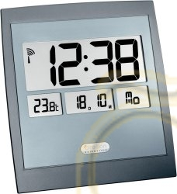
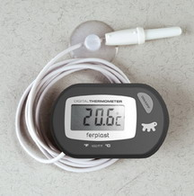
DISKRETNI ALI DIGITALNI
ZAPIS PODATKOV
Diskretno ali digitalno
Danes se čedalje bolj uveljavljajo digitalne naprave.
Digitalne naprave prikazujejo podatke v diskretni ali digitalni obliki.
Primer digitalni termometer.
Ali lahko prikaže vrednost 31.467 ⁰C ?
Ne. Lahko prikaže 31.4 ⁰C ali 31.5 ⁰C, ne pa vmesnih vrednosti.

Slide 5
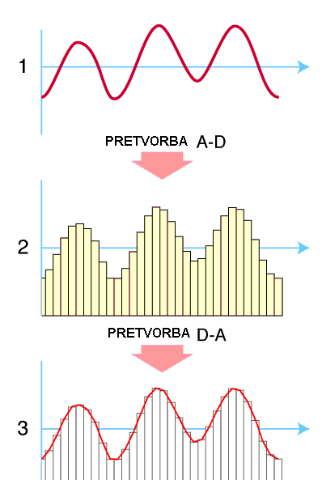
ANALOGNI V
DIGITALNO in nazaj

Slide 6
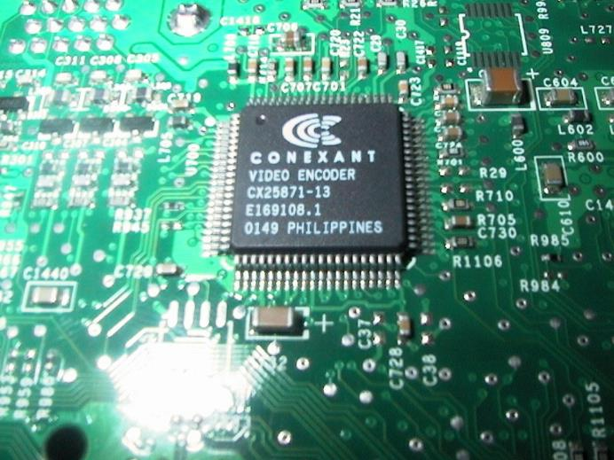
DISKRETNI ALI DIGITALNI
ZAPIS PODATKOV
Podatki v računalniku so zapisani v digitalni obliki.

Slide 7

ZAPIS PODATKOV V RAČUNALNIKU
Večina podatkov v vsakdanjem življenju je zapisna s številkami, črkami in drugimi znaki, slikovno ali z zvokom.
Kaj pa v računalniku?

Slide 8

ZAPIS PODATKOV V RAČUNALNIKU
V računalniku so vsi podatki izraženi s številkami, zato je potrebno vse druge tipe podatkov pretvoriti v številke!
Človek uporablja desetiški številski sistem?
Kaj pa računalnik?

Slide 9
DVOJIŠKI ZAPIS PODATKOV
V dvojiškem zapisu obstajata za zapis s samo dva znaka: 0 (nič) in 1 (ena).
V računalniku je tak zapis izveden na različne načine:
  Stikalo je sklenjeno (1) ali razklenjeno (0)
  V vodniku je električna napetost (1) ali je ni (0)
  Točka žari (1) ali ne žari (0)
Znak, ki zavzame samo dve vrednosti imenujemo binary digit - BIT

Slide 10
ZAPIS ZNAKOV
Vse črke in zanki so zapisani s kombinacijo 0 in 1.
Kombinacija 0 in 1 za vsako črko (in znake) je določena v tabeli ASCII - 1970.
American Standard Code for Information Interchange – ASCII
Vsaka črka 8 znakov – (A = 0100 0000),…

Slide 11
ZAPIS ZNAKOV
0100 0000 A
0100 0010 B
0100 0011 C
0100 0100 D
0100 0101 E
0100 0110 F
0100 0111 G
0100 1000 H
0100 1001 I
0100 1010 J
0100 1011 K
0100 1100 L
0100 1101 M
ASCII TABELA - 2⁸ = 256
Določenih 256 različnih črk (znakov)

Slide 12
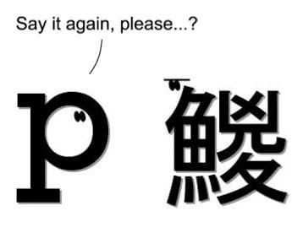
ZAPIS ZNAKOV
Problem je nastal pri narodih, ki imajo drugačne znake kot so v angleški pisavi. Na primer šumniki (šđžćč,…) in druge pisave: grščina, cirilica, tajščina, belgalščina,…
Več različnih standardov:
7 BITNA ASCII (7 znakov + 1 kontrolni)
8 BITNA ASCII
ISO 8859
ISO 1250

Slide 13
Rešitev je 16-bitni standard UNICODE .
(The universal character encoding).
Torej: vsaka črka (znak) definiran s kombinacijo 16 enic in ničel.
V prvih 256 znakih se Unicode ujema s starim standardom.
Naslednji znaki kodirajo pismenke, potrebne za zapis grščine, cirilice, armenščine, hebrejščine, arabščine, devanagarija, bengalščine, gurmukščine, orijščine, tamilščine, tajščine, laoščine, gruzijščine, tibetanščine, japonske katakane, celoten nabor korejskih hangulskih pismenk in unificiranih kitajsko/japonsko/korejskih (CJK).
NOVI STANDARD: UNICODE (16 bit za vsak znak) 2¹⁶= 65.536

Slide 14
ZAPIS ŠTEVIL
Cela števila zapišemo z nizom ničel in enic.
Številko v desetiškem sistemu pretvorimo v dvojiški sistem.
Primer:
11 = ? V dvojiškem
11 : 2 = 5, ost.:1
5 : 2 = 2, ost.: 1
2 : 2 = 1, ost.: 0
1 : 2 = 0, ost.: 1
Rezultat: 1011

Slide 15
ZAPIS ŠTEVIL - primer
16₁₀=10000₂
16:2 = 8 + 0
8:2 = 4 + 0
4:2 = 2 + 0
2:2 = 1 + 0
1:2 = 0 + 1
Rezultat: 10000

Slide 16
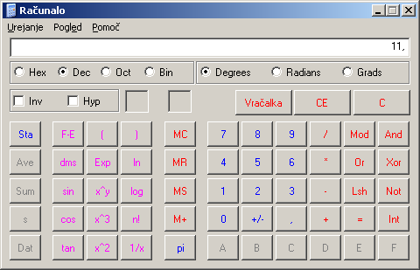
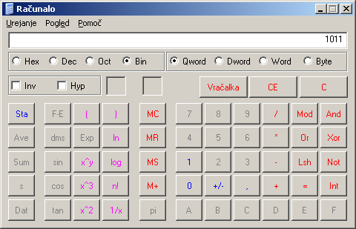
ZAPIS ŠTEVIL

Slide 17
RAČUNALNIŠKA GRAFIKA

Slide 18
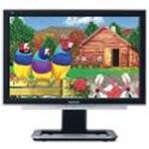
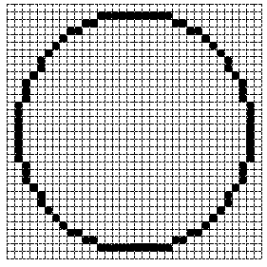
ZAPIS SLIK
Slike so v računalniku shranjene tako, da razdeljena na slikovne točke ali piksle.
Vsak piksel žari na zaslonu v določeni barvi.
Taki sliki rečemo BITNA SLIKA.
Več kot je pikslov kvalitetnejša je slika.

Slide 19
ZAPIS SLIK
Opis barve slike s:
4 biti - 2⁴ = 16 barv
8 biti – 2⁸ = 256 barv
16 biti – 2¹⁶ = 65.536 barv
24 biti – 2²⁴ = 16.777.216 barv

Slide 20


ZAPIS SLIK
Monokromatsko (1 bit – črno ali belo)
16 barv (4 bitna slika)

Slide 21
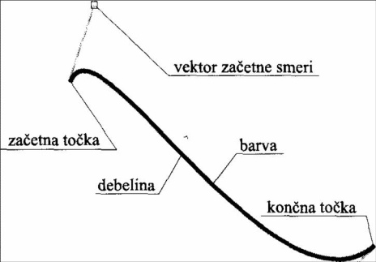
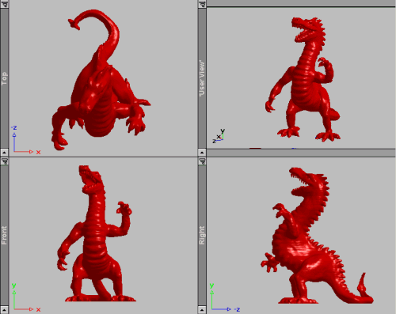
ZAPIS SLIK
VEKTORSKA SLIKA
je opisana z matematično definiranimi črtami oz. liki.
je bolj natančna, kar se vidi pri povečavah slike.
vsak lik je opisan s kontrolnimi točkami,
na primer ravna črta s krajiščema, krožnica s središčem in polmerom.

Slide 22
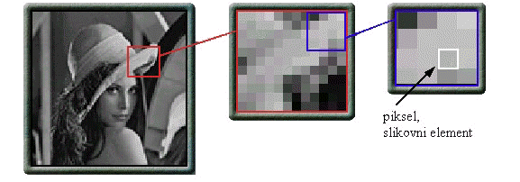
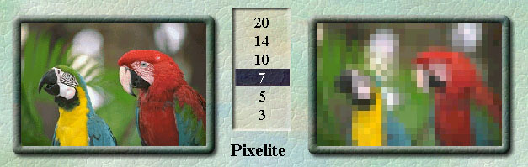
ZAPIS SLIK
Pri bitni grafika - slika pri povečavi postane kockasta.

Slide 23




ZAPIS SLIK
Ker je vektorska grafika sestavljena iz objektov, ki so matematično opisani (črte, krivulje), se pri povečavi slike njihova kvaliteta ohrani.

Slide 24
Standardni formati grafike
BMP Bit Map
  Podpirajo ga skoraj vsi programi v okolju Windows.
  Zapis je neodvisen od strojne in programske opreme.
  Ustvarja 2, 18, 256 ali 16,7 milijona barv.
  Datoteke so velike, zato omogoča tudi delno stiskanje
PCX
  Je eden najstarejših formatov, ki jih kreira program Paintbrush. Podpira ga večina programov v okolju Windows. Ima pa nekatere pomanjkljivosti: ne podpira sivin, podpira samo model RGB
GIF Grafic Interchange
  Format uporabljamo za izdelavo logotipov, ilustracij in risank. Uporabljamo lahko 256 barv ali manj, omogoča brez izgubno stiskanje

Slide 25
Standardni formati grafike
JPEG Joint Photographic Expert Group
  Uporablja se največ za digitalno fotografijo.
  Omogoča izgubno stiskanje Ustvarja zapise z 16,7 milijona barvami (24 bitov)..
TIFF Tag Image File Format
  z veliko ločljivostjo, namenjen predvsem izmenjavi med programi
GIF format
  se uporablja predvsem za logotipe, ilustracije in risanke. Uporabljamo ga lahko za največ 256 barv. Programi, ki kreirajo GIF zapise stisnejo datoteke. Stiskanje je brez izgub

Slide 26
ZAPIS SLIK
Nekaj različnih formatov datotek – BITNE SLIKE:
  GIF (Grahics Interchange format) – omogoča stiskanje brez izgub,
  BMP (Bit Map Picture) – osnovni format,
  TIFF (Tagged Image File Format) – standardni format za shranjevanje slik pri skeniranju.
  JPG (Joint Photographic Experts Group), omogoča večjo stopnjo stiskanja z izgubo informacije, ki jo lahko uporabnik sam določi. Uporablja se za shranjevanje fotografij.

Slide 27
ZAPIS SLIK
Primer programov z vektorsko grafiko:
CorelDraw, Macromedia Flach, Draw, Autocad
Nekaj različnih formatov datotek – VEKTORSKE SLIKE:
EPS – Encapsulated PostScript
SWF – Shockwave Flash
PDF – Portable Document Format

Slide 28
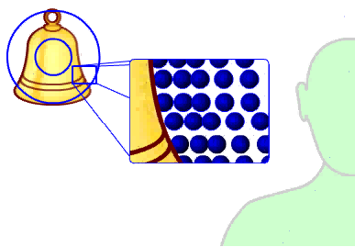
ZAPIS ZVOKA
Zvočni zapis lahko shranimo v računalniku.
Zvočno valovanje ima določeno amplitudo (jakost zvoka) in frekvenco (višina zvoka).

Slide 29
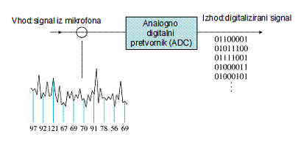
ZAPIS ZVOKA
Računalnik preko mikrofona zazna zvok ter beleži jakost in višino zvoka.
Za kakovosten zapis zvoka mora računalnik zaznati (odčitati ) jakost in višino zvoka 44.100 krat v sekundi (HI-FI).
Vsako dobljeno vrednost računalnik zapiše s 16 biti.

Slide 30
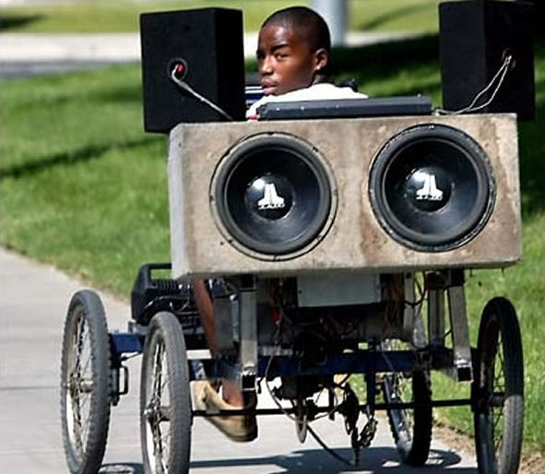
ZAPIS ZVOKA
Standardni formati za zvočne datoteke so:
MP3; MPEG-1 Audi Layer 3
M4A; MPEG-4 Audio File
WMA; Windows Media Audio
RA; RealAudio
MIDI; Musical Instrument Digital Interface
AAC; Advanced Audio Coding

Slide 31
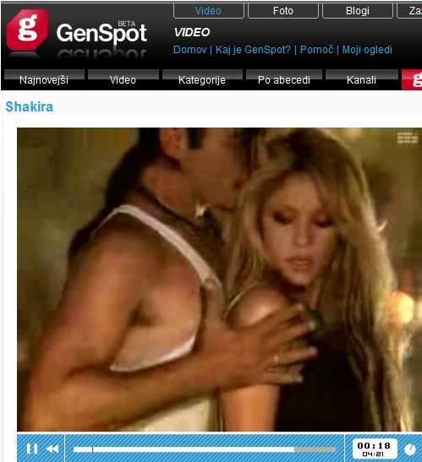
ZAPIS
VIDEA
v računalniku
Zapis slik je v primerjavi s tekstom zavzame veliko prostora v računalniku (na disku).

Slide 32
ZAPIS VIDEA
Pri videu pa se mora na zaslonu zvrstiti več slik v sekundi (pri našem televizijskem sistemu- PAL- 25/sekundo, pri ameriškem - NTSC-30/sekundo), datoteke so zato ogromne.
Za kvaliteten video posnetek potrebujemo vsaj 25 slik na sekundo, kar zahteva precejšno količino pomnilnika.
Pogosto video ne gledamo čez cel ekran ampak samo v oknu velikosti četrtino ali pa samo šestnajstino ekrana.

Slide 33
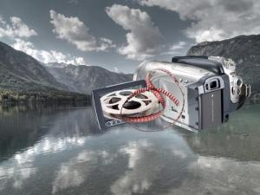
ZAPIS VIDEA
KOMPRESIJA VIDEO ZAPISA
Obstajajo različni algoritmi, ki video posnetek pred shranjevanjem na disk stisnejo (KOmpresirajo)
Ob predvajanju pa raztegnejo na prvotno velikost (DEKompresirajo),
proces je kratko imenovan KODEK.
KODEK (CODEC; COding DECoding) je algoritem za kodiranje in dekodiranje analognih signalov v digitalno obliko in nasprotno.

Slide 34
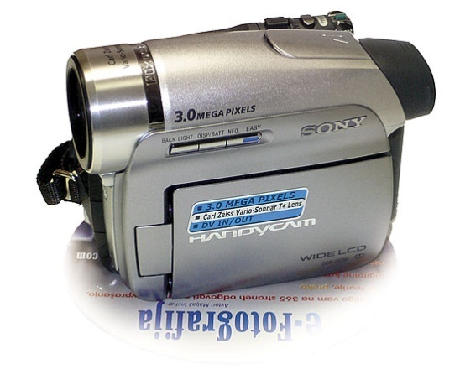
ZAPIS VIDEA
Vrste video datotek:
MPEG4; Moving Picture Experts Group 4
AVI; Audio Video Interleave
DIVX; Digital Video Express
WMv; Windows Media Video
MP4; MPEG-4 Video File
3GP; Third Generation Partnership Project
FLV; Flash Video

